Slide 1
“Children aggressive behavior and bullying. How do you deal with and prevent bullying and aggressive behavior”
Erasmus+ project, 2015 – 2018
“Every child is special”

Slide 2
An introduction related to that sublect! Version in Greek
http://kelsoschoice.com/

Slide 3
Στη σελίδα: http://kelsoschoice.com/, υπάρχει ένα πρόγραμμα για την επίλυση συγκρούσεων. Συγκρούσεις λίγο πριν το bullying.
Μελετώντας πώς το χρησιμοποιούν στο εξωτερικό και κρίνοντας την προσέγγισή τους την αξιολογούμε αρκετά ενδιαφέρουσα, ώστε να δοκιμαστεί στο Σχολείο. Όμως, πρώτα χρειάζεται να ξεχωρίσουν τα παιδιά την έννοια του "καταδίδω - αναφέρω", το μέγεθος ενός προβλήματος και έπειτα να χρησιμοποιήσουν τις επιλογές του συμπαθέστατου βατραχάκου Κέλσο. Με μια γαντόκουκλα βατράχου μπορείς να κάνεις θαύματα!

Slide 4
"ΚΑΤΑΔΙΔΩ - ΑΝΑΦΕΡΩ" (tattling - reporting)
σκοπεύω να μιλήσω στα παιδιά μου για τη διαφορά του καταδίδω (έτσι μετέφρασα εγώ το tattling γιατί ήθελα να του δώσω αρνητική χροιά) με το αναφέρω. Κι αυτό γιατί φέτος υπάρχει σε κάποια παιδιά έντονη η συμπεριφορά του "καταδίδω".

Slide 7
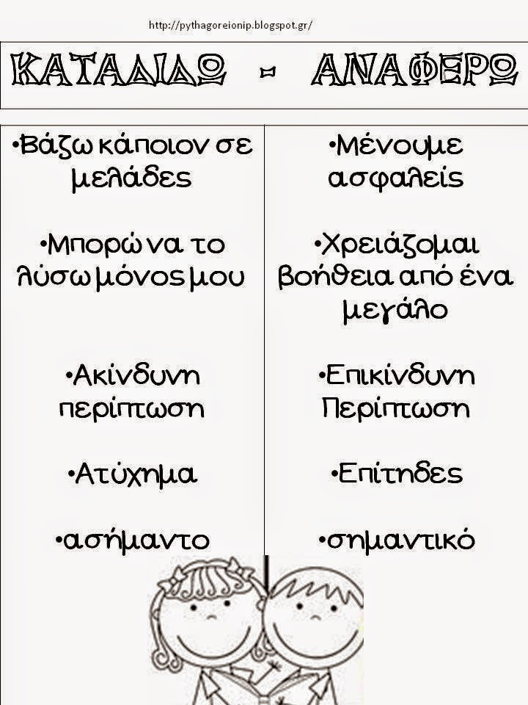

Slide 8
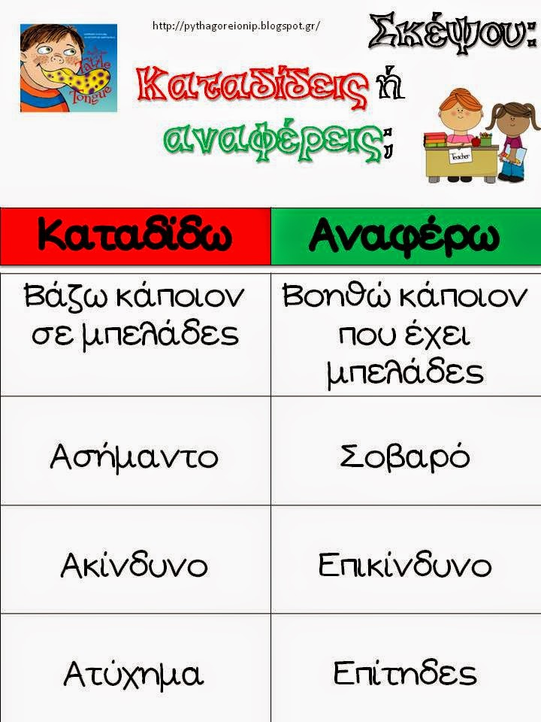

Slide 9
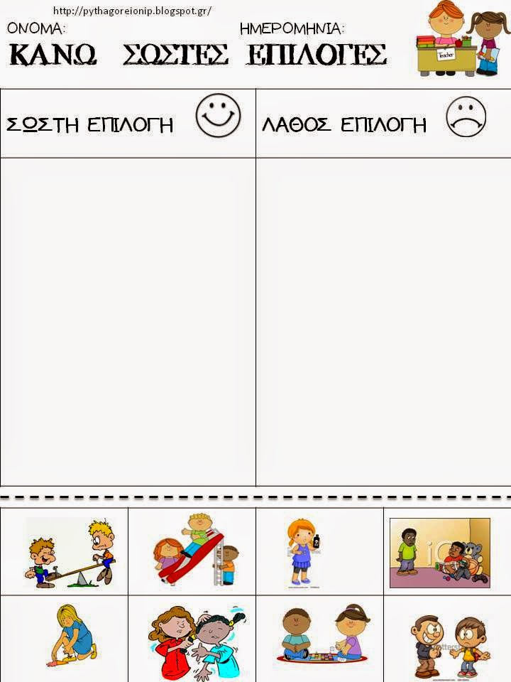
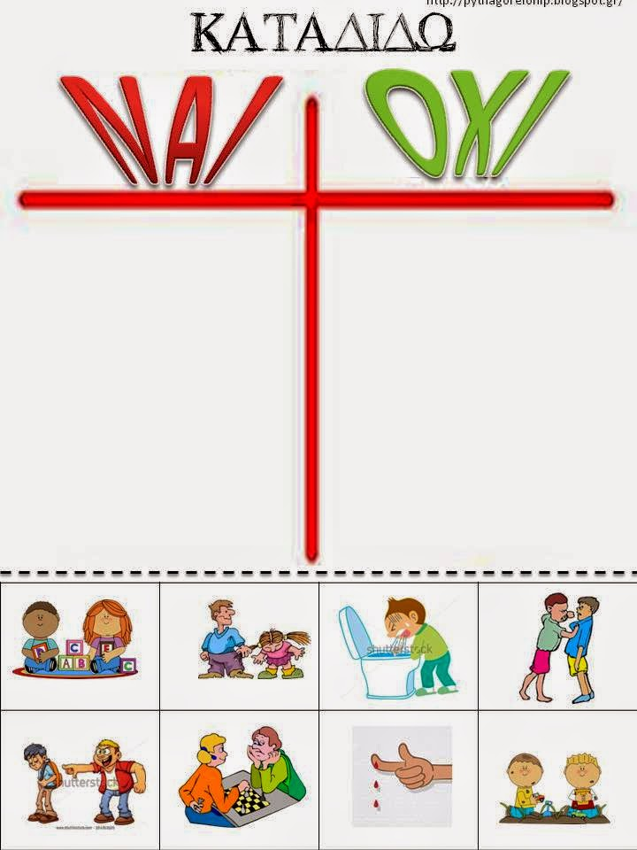

Slide 10
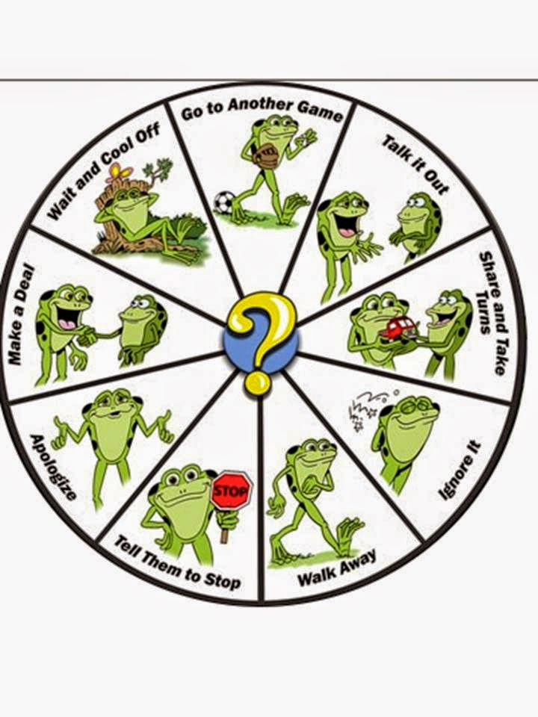

Slide 11
Φτιάχνουμε τη γωνιά "Πες το στο πουλάκι" (από το "μου το 'πε ένα πουλάκι"), όπου εκεί τα παιδιά μπορούν να πουν ή να γράψουν αυτά που έχουμε καταλήξει ότι δεν χρειάζεται να αναφερθούν αλλά μπορούν να τα λύσουν μόνα τους. (Δεν αναφέρομαι ακόμα στην επίλυση συγκρούσεων αλλά στην αξιολόγηση μιας σύγκρουσης από το ίδιο το παιδί).

Slide 12
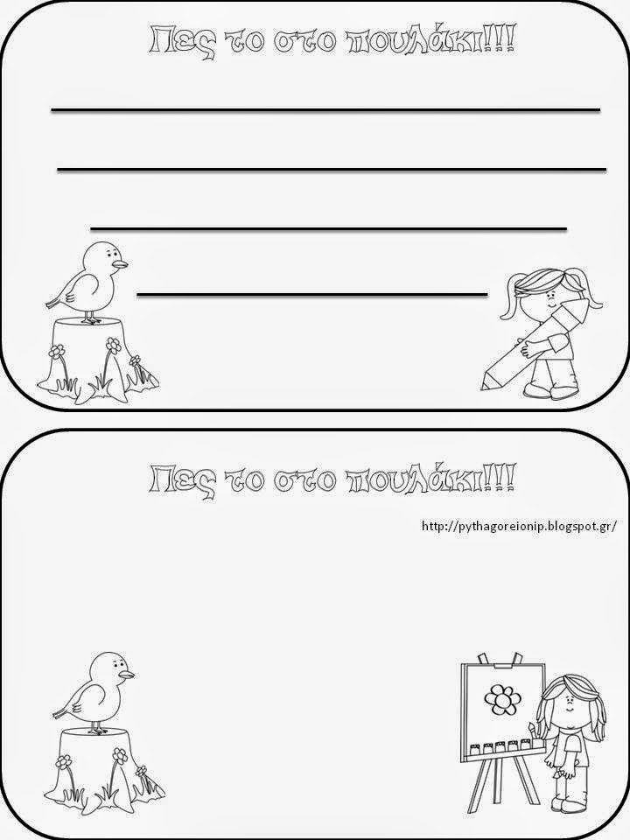
Τα παιδιά ακούν τα σενάρια και επιλέγουν τη σωστή αντίδραση.

Slide 13
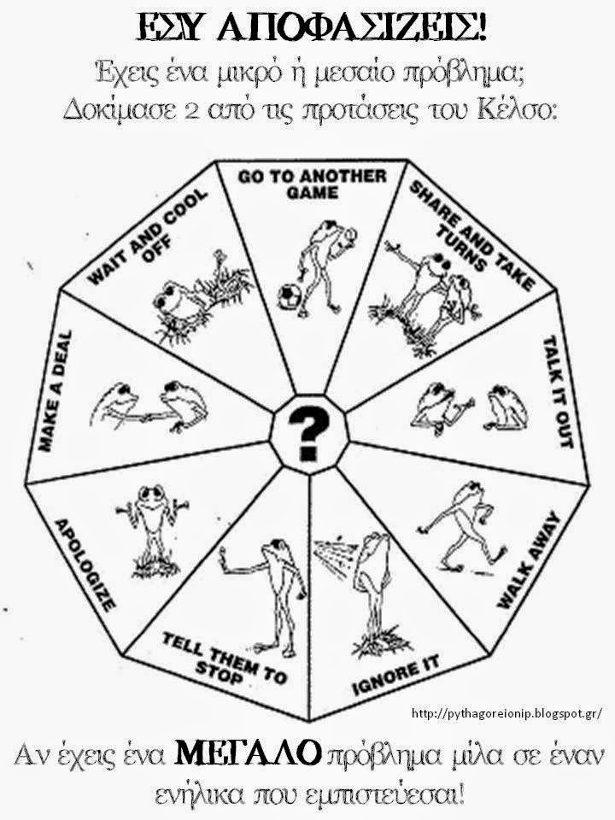

Slide 14
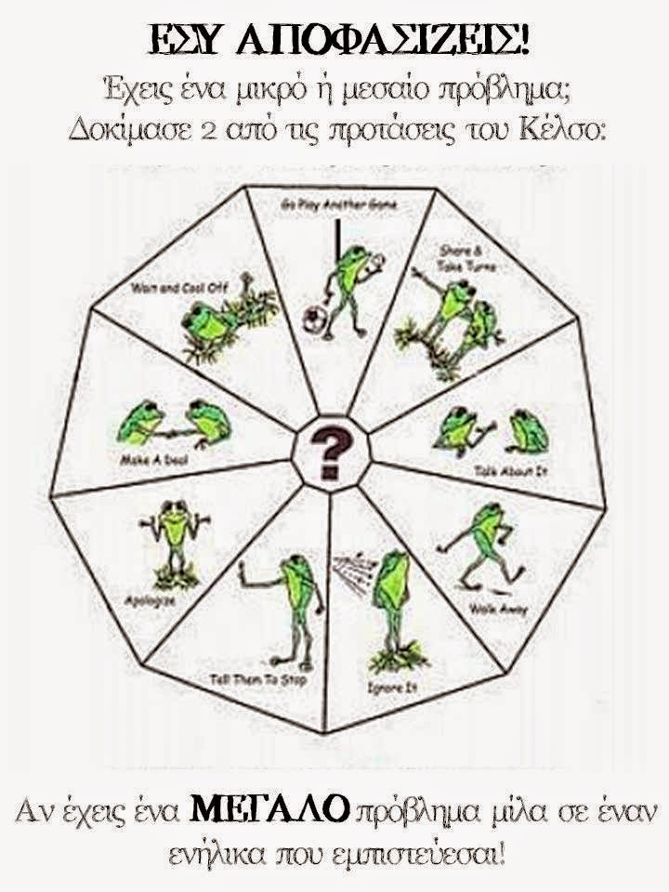
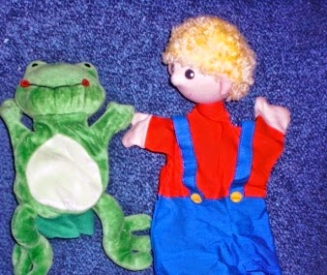

Slide 15
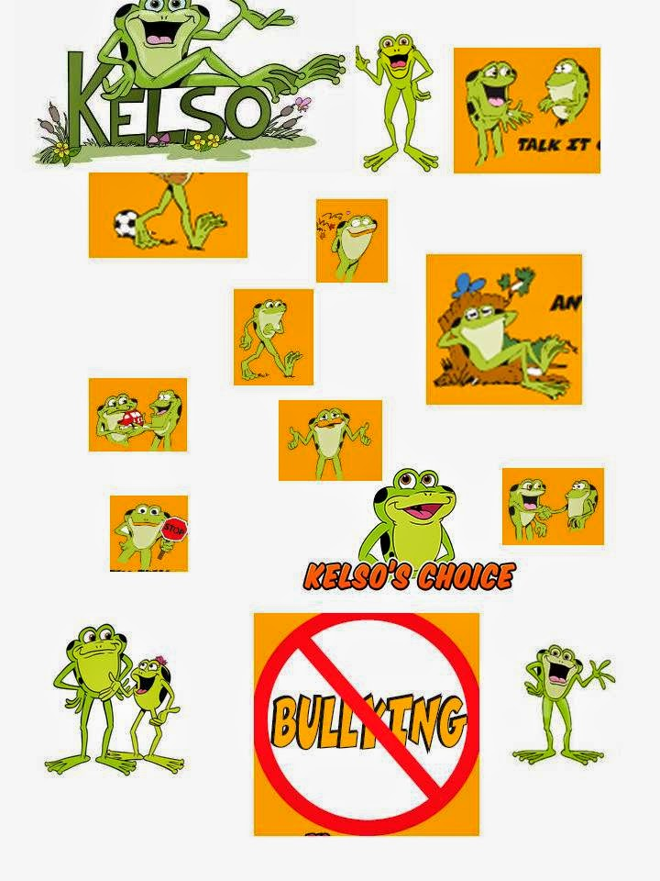

Slide 16
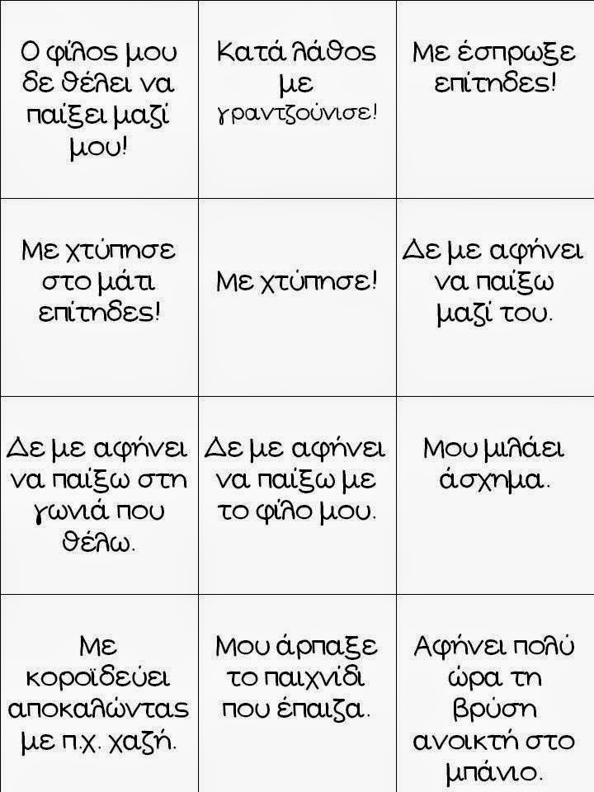
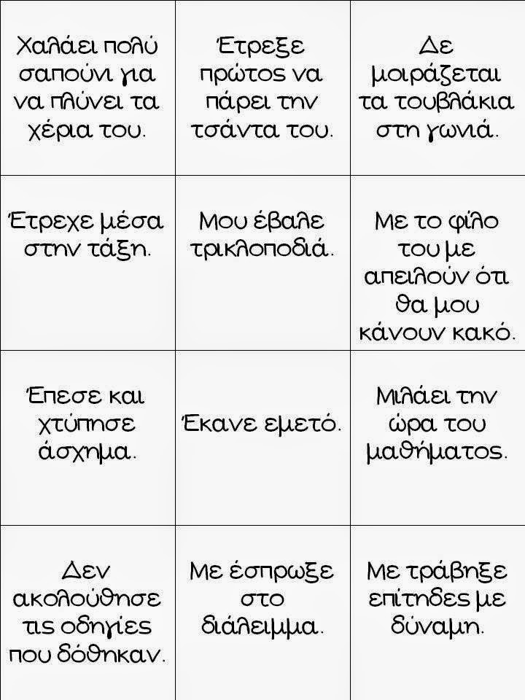

Slide 17
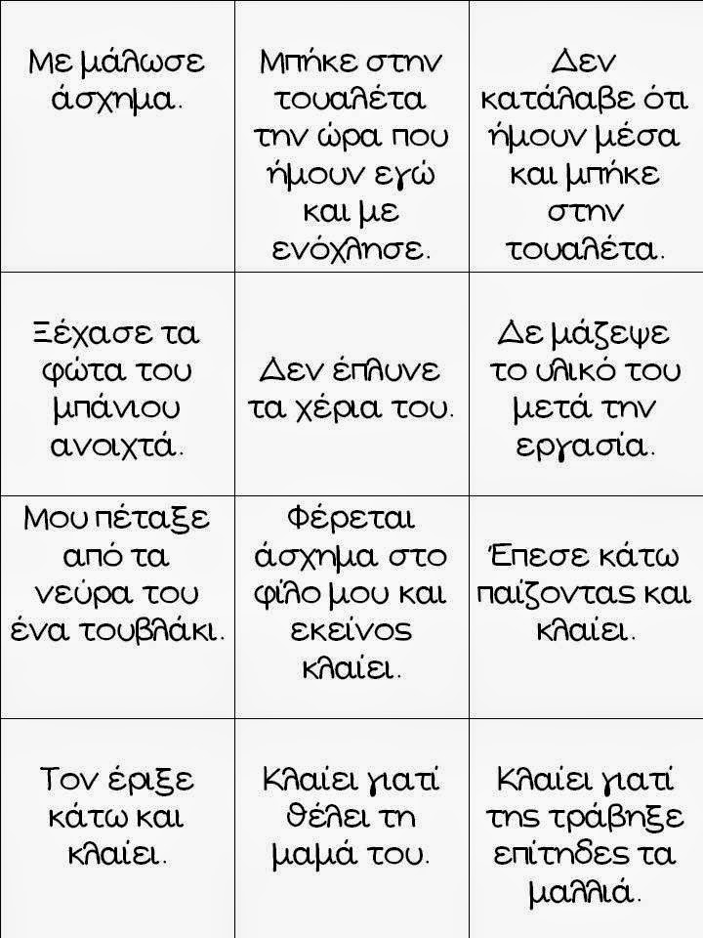
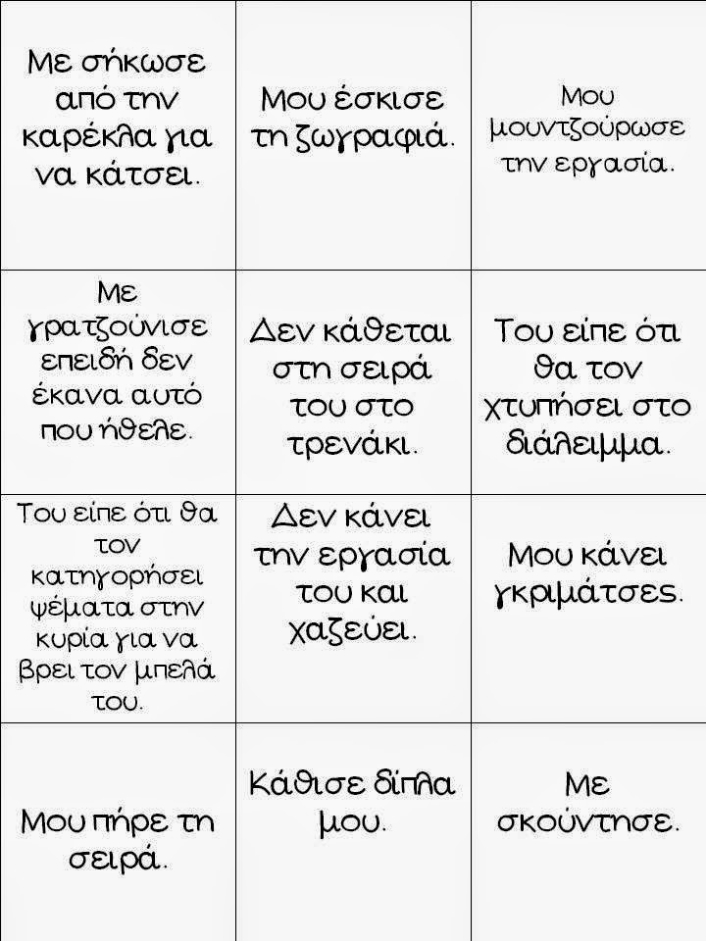

Slide 18
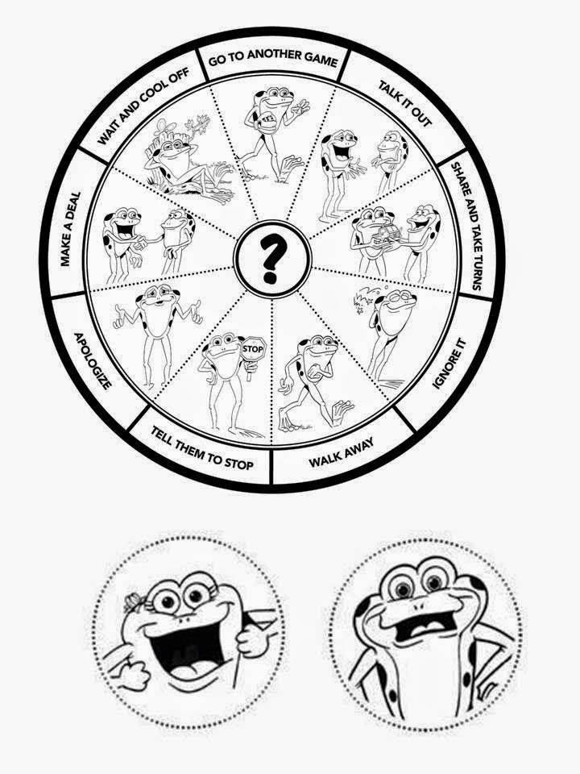
(Τhese are gonna be medals)

Slide 19
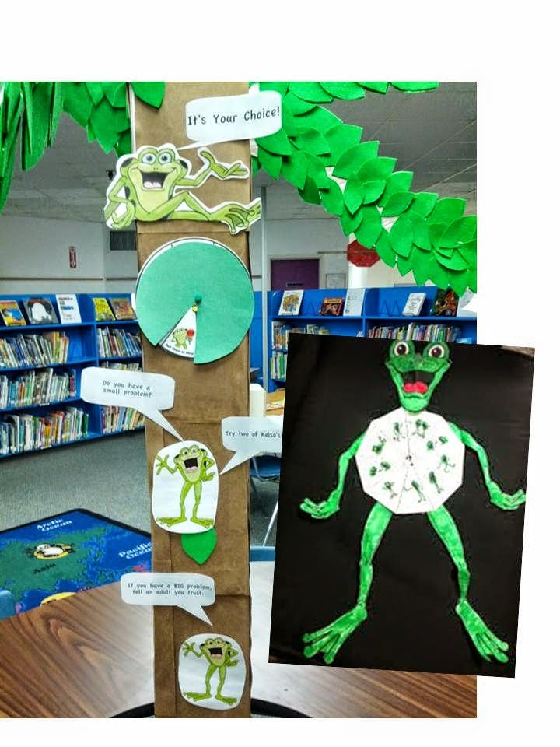
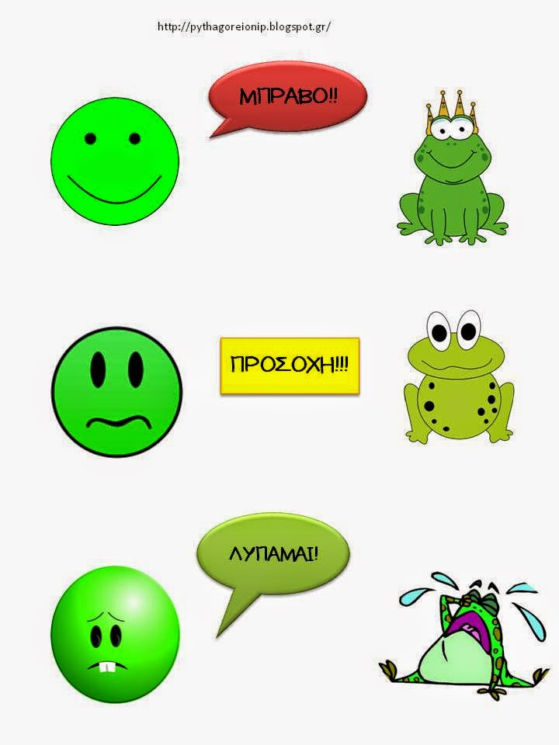

Slide 20
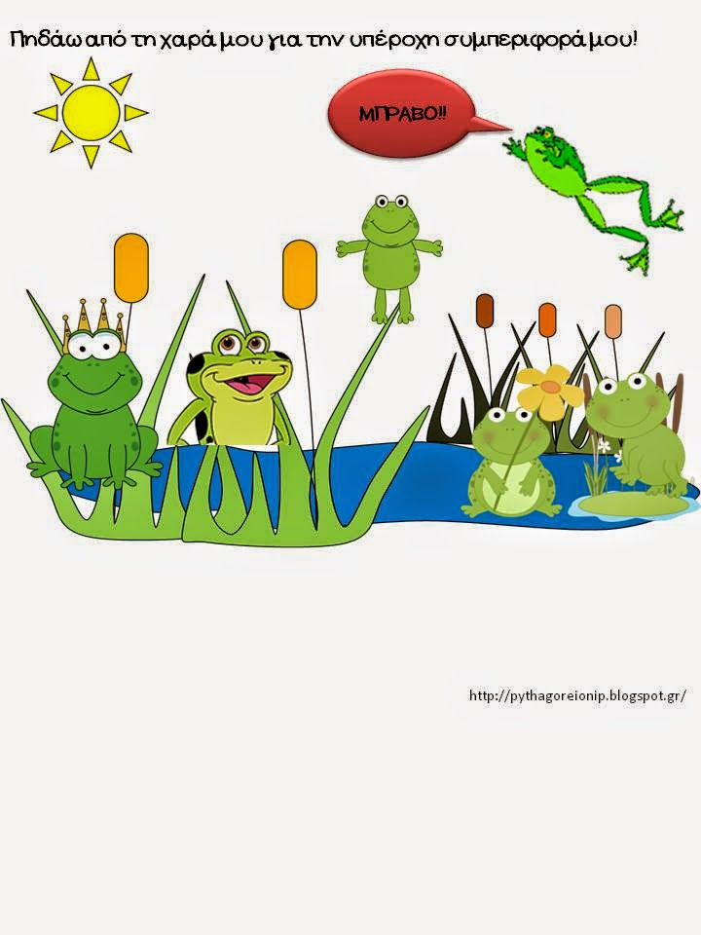

Slide 21
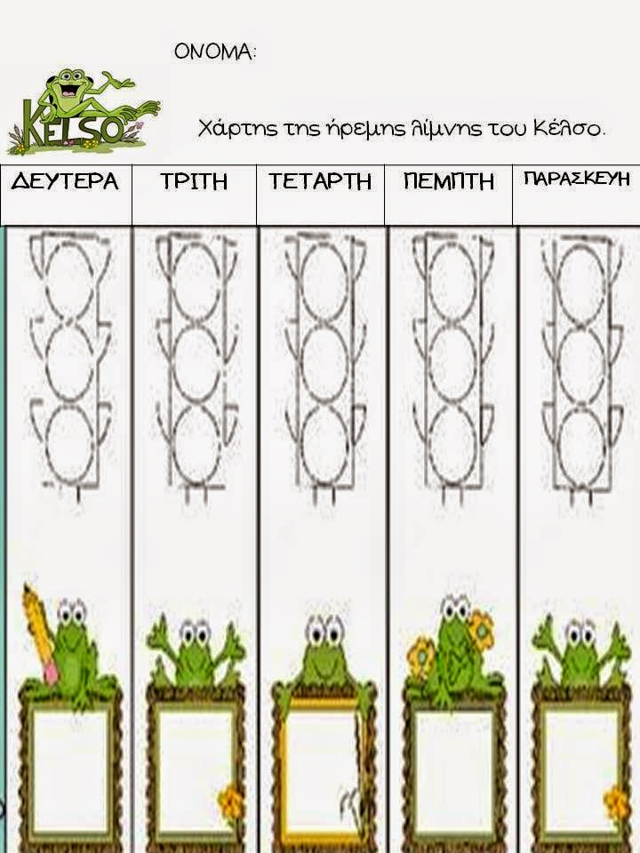
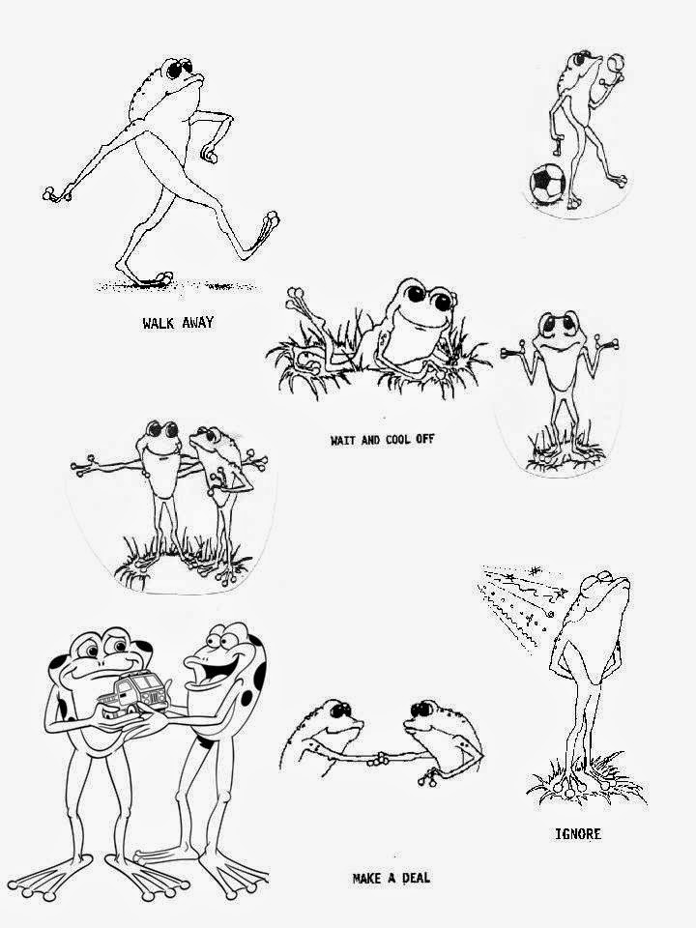

Slide 23
School of Palekastro
Thanks for watching

